Slide 1

Desarrollo de una aplicaciÓn para Android con kotlin
Programación Multimedia y Dispositivos Móviles

Slide 2
Contenidos
1. Creación de un nuevo proyecto en Android Studio/ IntelliJ.
2. Estructura del proyecto.
3. Diseño de Vistas (Actividades y Fragmentos)

Slide 3
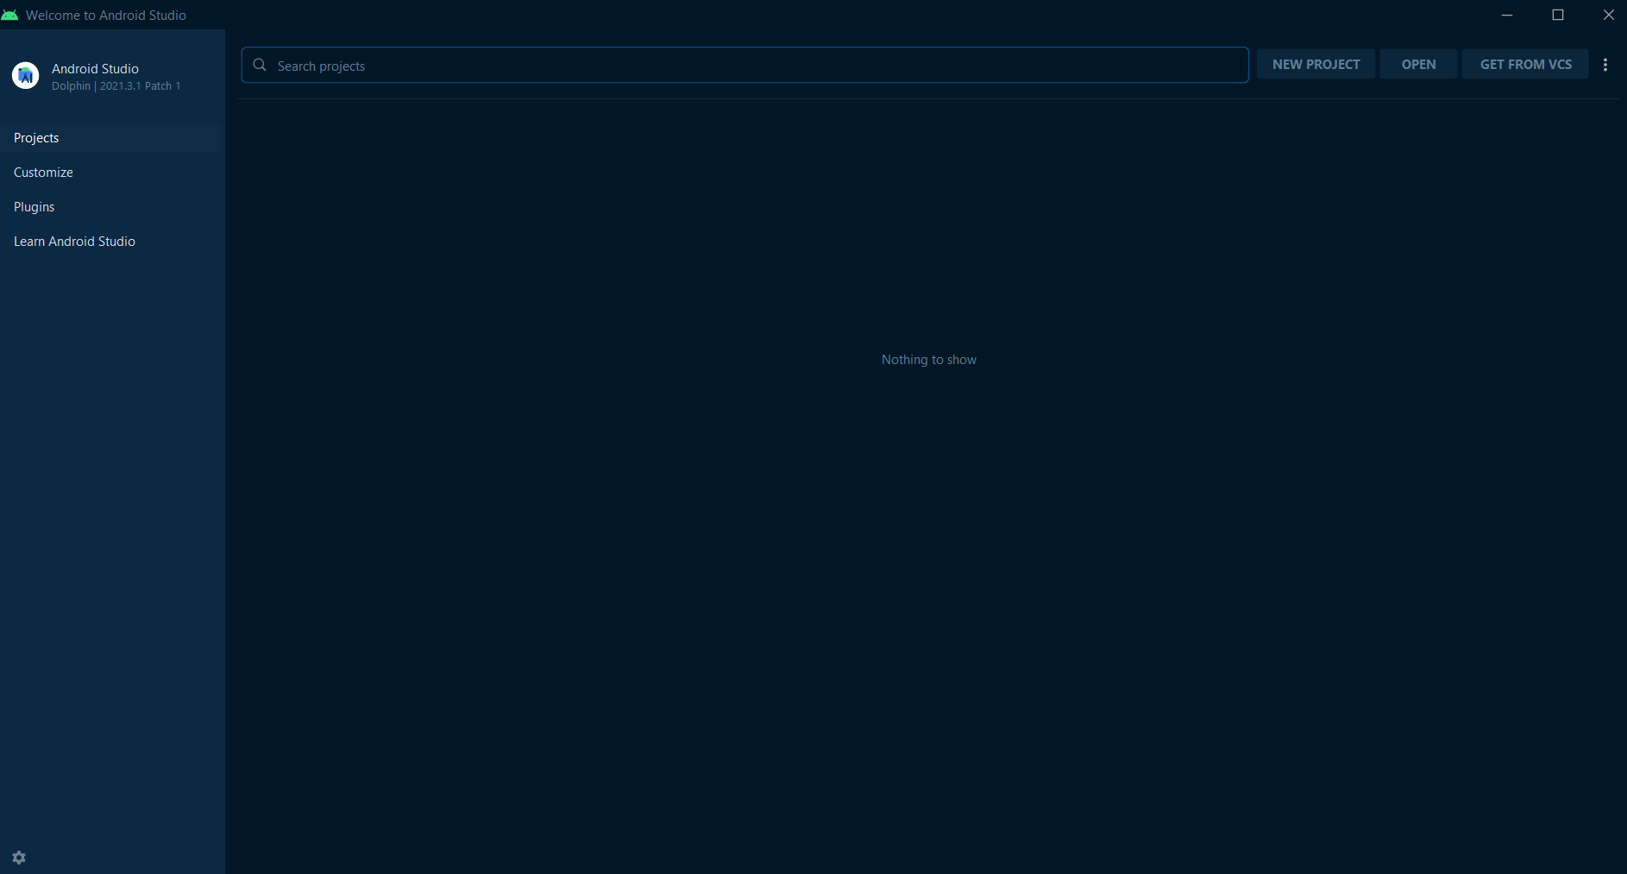
1. CREACIÓN DE UN NUEVO PROYECTO
Para crear un nuevo abrimos el IDE que tengamos instalado para desarrollar aplicaciones Android tenemos la posibilidad de usar Android Studio o IntelliJ, ambos funcionan de la misma forma ya que están desarrollados por la misma compañía (Jetbrains). Una vez hayamos abierto el IDE tendremos la siguiente vista.
Para crear un nuevo proyecto hacemos clic sobre “NEW PROJECT”

Slide 4
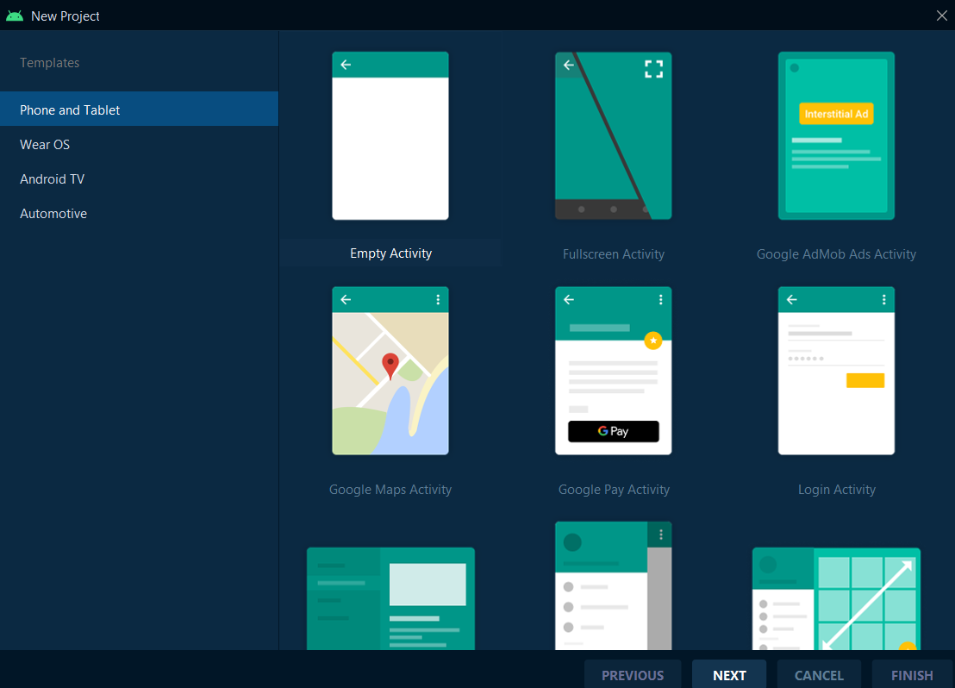
1. CREACIÓN DE UN NUEVO PROYECTO
Una vez hayamos pulsado sobre new Project, se nos abre la siguiente ventana donde seleccionamos “EMPTY ACTIVITY”, de esta forma creamos una actividad vacía inicial.

Slide 5
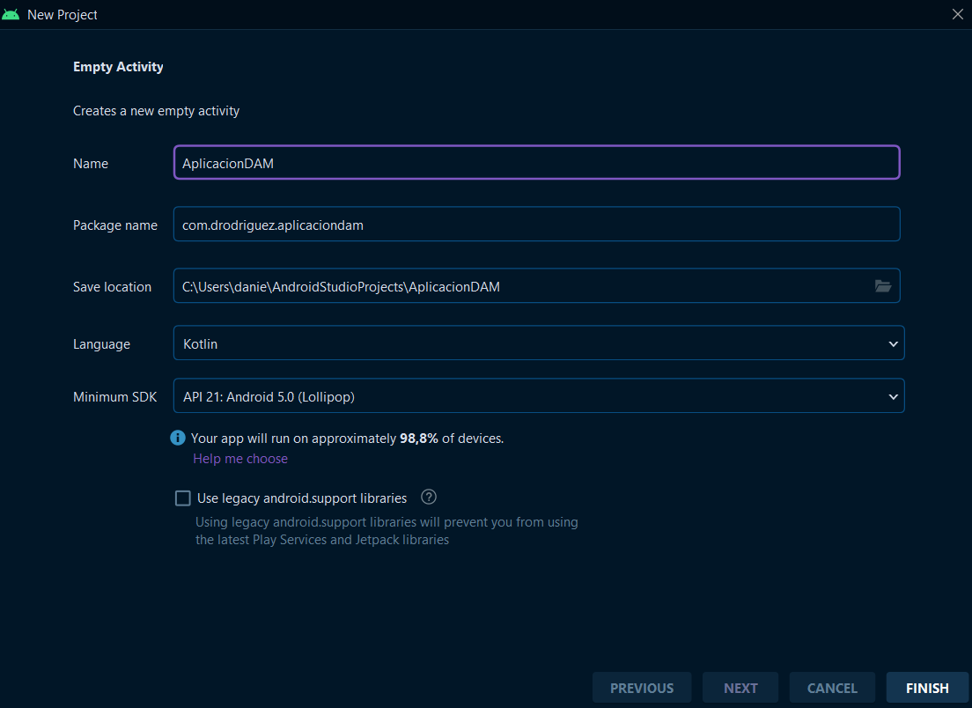
1. CREACIÓN DE UN NUEVO PROYECTO
A continuación debemos introducir los datos de configuración de nuestro proyecto, introducimos nombre del proyecto, localización de almacenamiento del proyecto, lenguaje de programación (Java o Kotlin) y versión mínima del SDK de Android (versiones API Android).
Por último hacemos clic sobre “FINISH” y tendremos el proyecto creado.

Slide 6
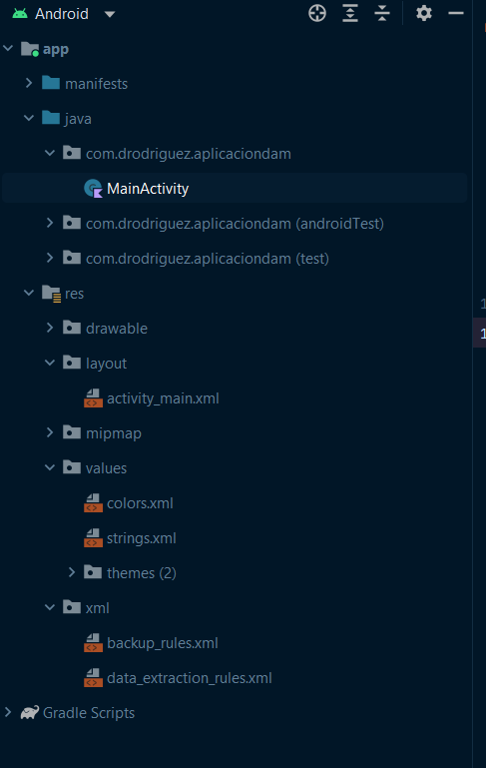
2. ESTRUCTURA DEL PROYECTO
Como podemos ver una vez se ha cargado el proyecto, en el lateral izquierdo podemos ver la estructura que tiene nuestro proyecto.
En el paquete com.drodriguez.aplicaciondam tenemos el archivo MainActivity se trata de la clase principal de nuestra aplicación.
En el paquete res tenemos el resto de paquetes que contienen los archivos de contenido y personalización de la aplicación.
Drawable: contiene el fondo del icono de la aplicación y la imagen de icono que estará sobre el fondo.
Layout: contiene actividades y fragmentos de la aplicación.
Mipmap: contiene directorios para almacenamiento de iconos.
Values: contiene los archivos de personalización de la aplicación como puede ser el color y además contiene el archivo donde se almacenan todas las String que hayamos creado.
Xml: contiene ficheros xml para crear reglas de gestión de la aplicación.

Slide 7
3. DISEÑO DE VISTAS (ACTIVIDADES Y FRAGMENTOS)
Crear un Fragmento:

